Slide 1
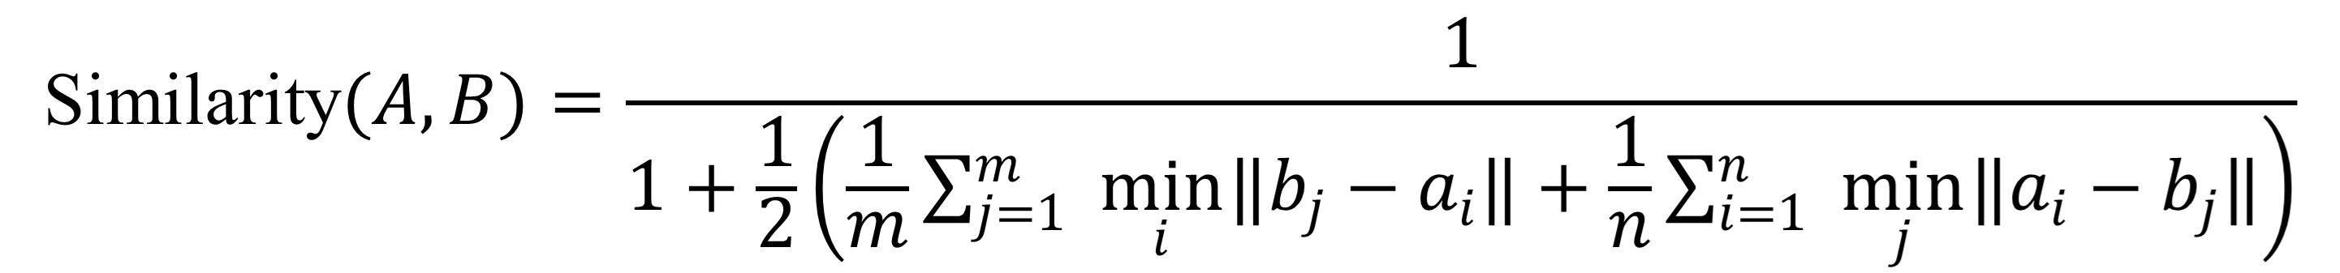
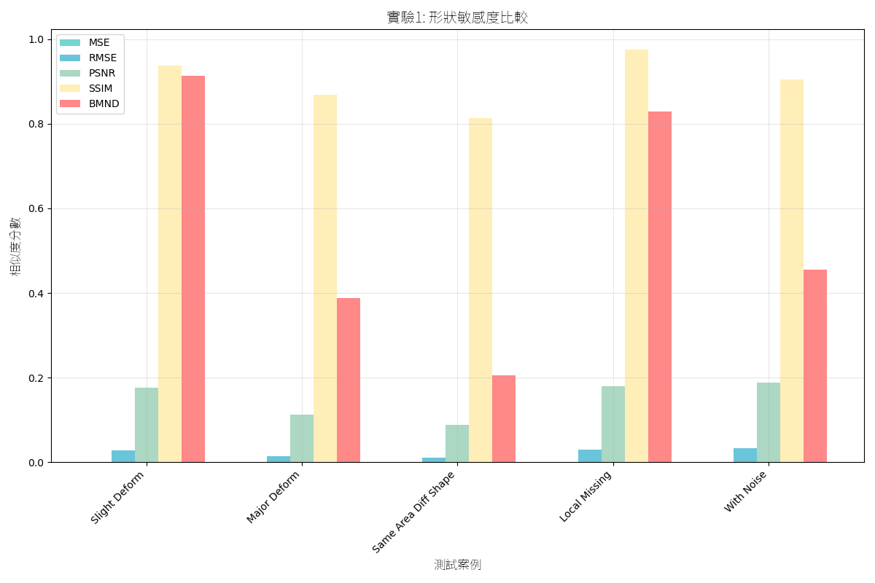
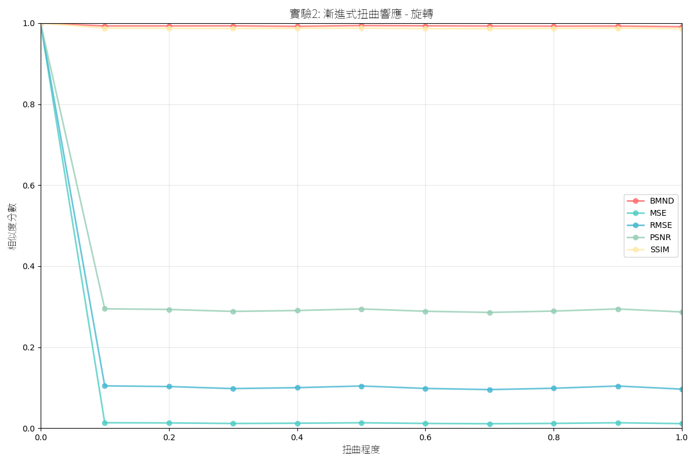
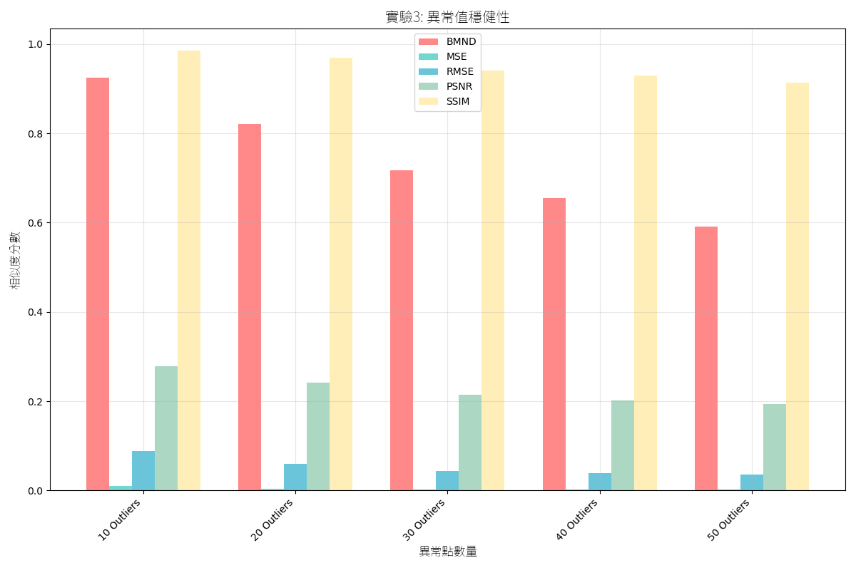
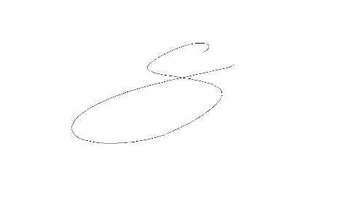
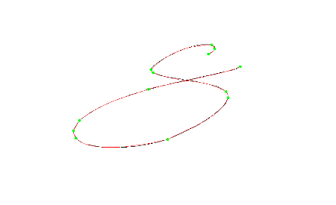
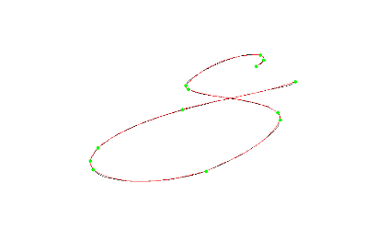
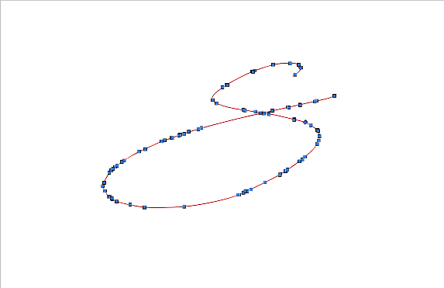
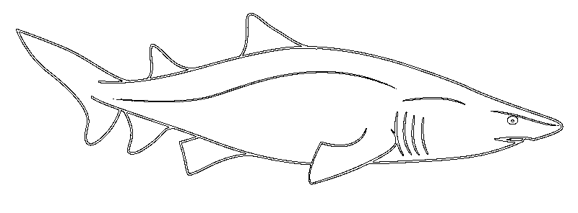
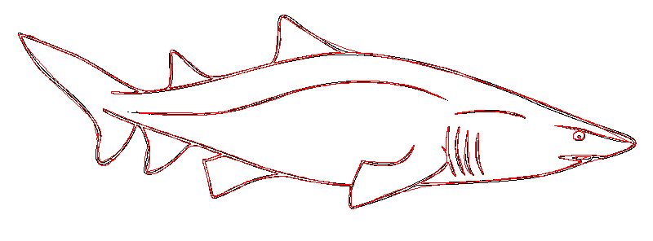
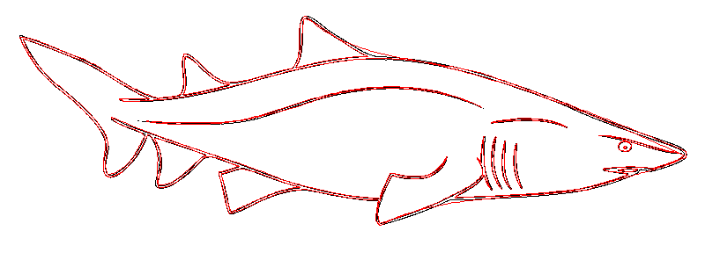
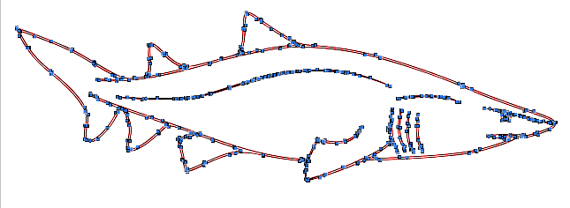
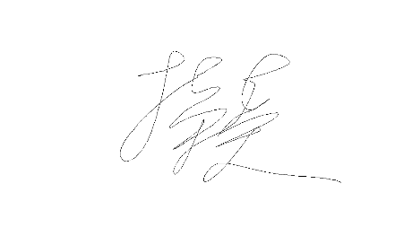
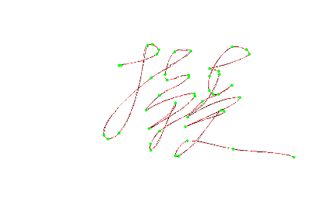
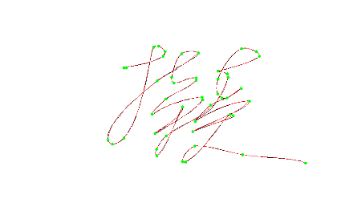
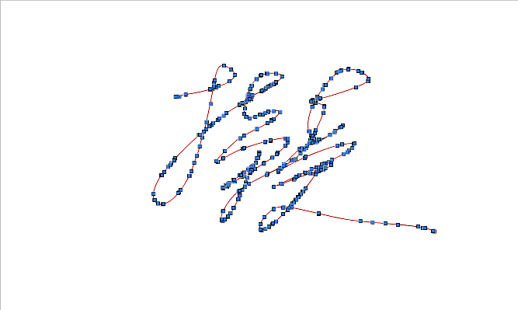
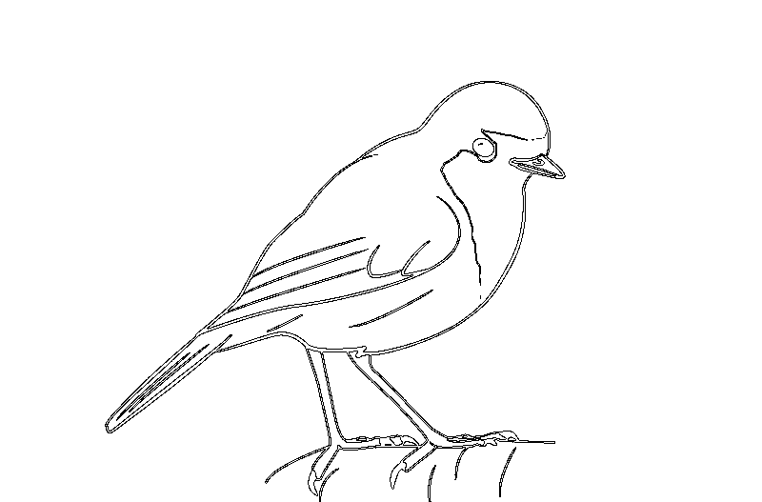
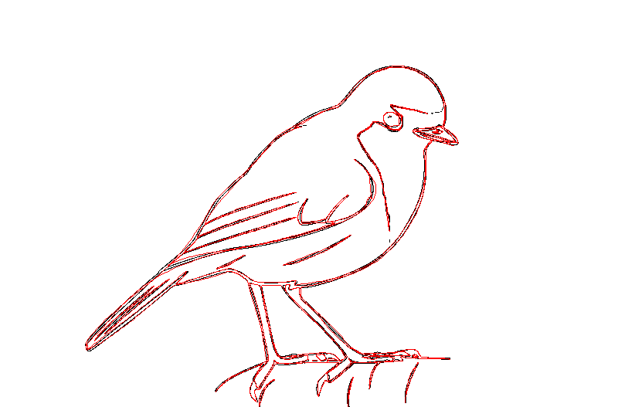
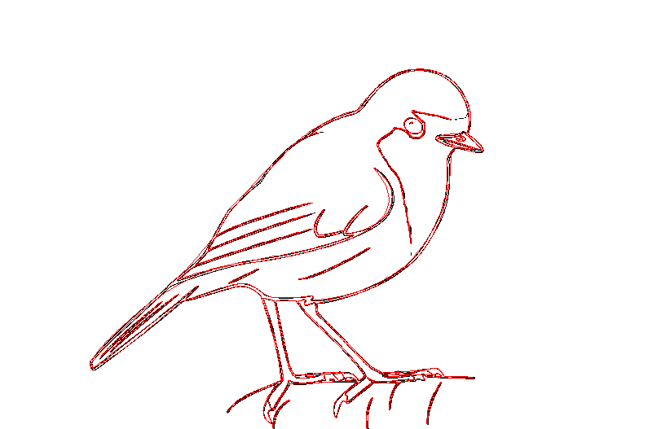
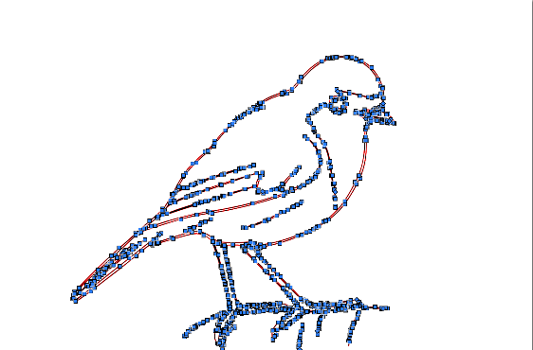
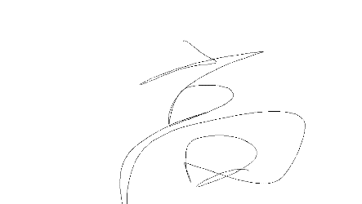
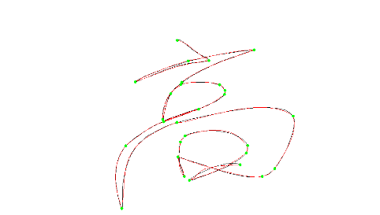
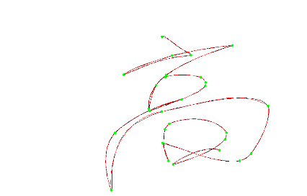
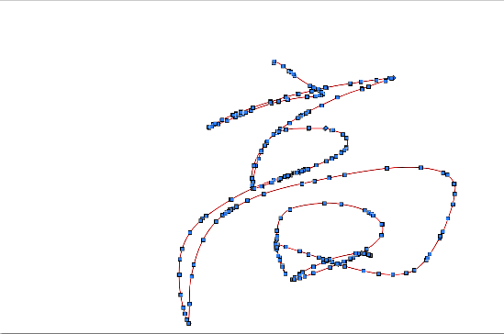
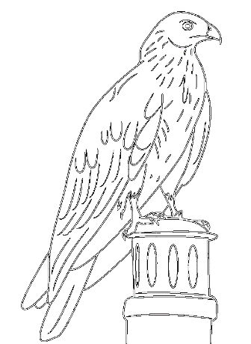
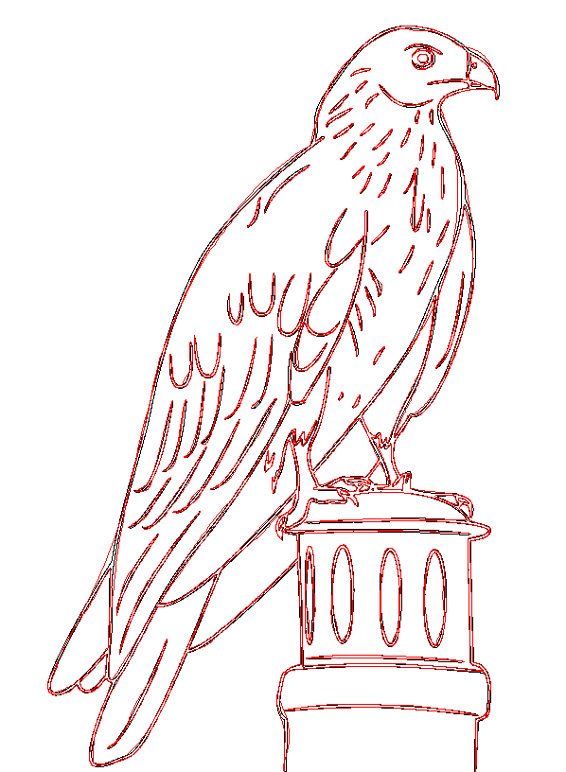
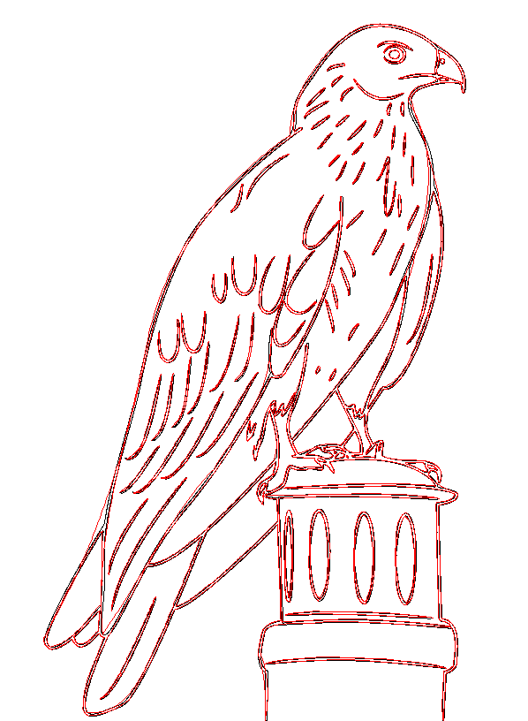
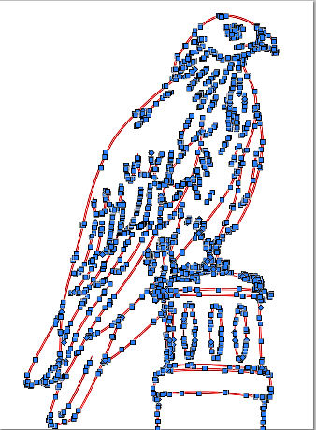
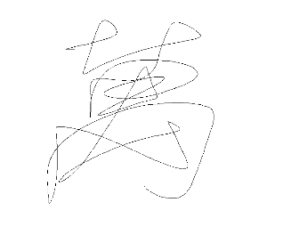
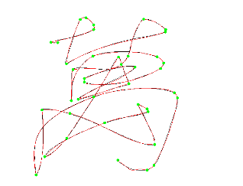
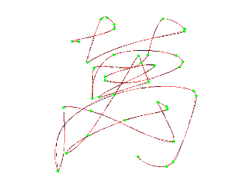
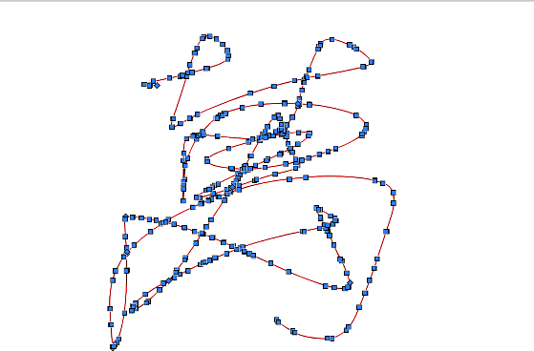
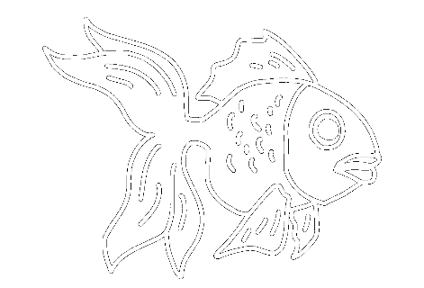
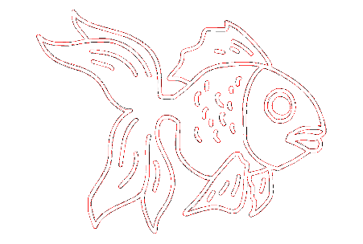
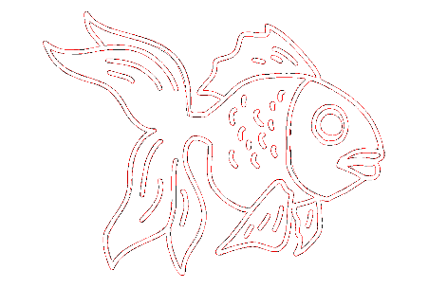
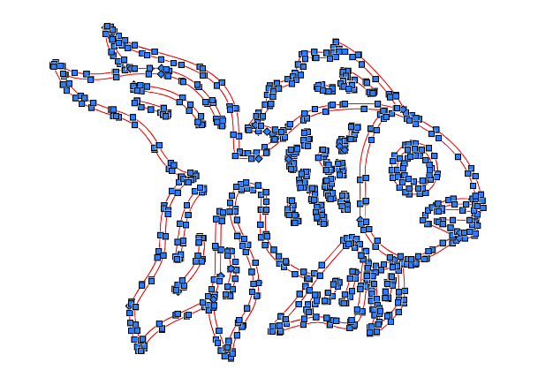
肆、研究結果
研究結果與討論
(一)自創圖像相似指標 ( Bidirectional Mean Nearest Distance Similarity , BMND）
定義
圖像集相似指標：
優點
相較傳統像素的誤差法，BMND的形狀敏感與對稱辨識更強，有效捕捉輪廓與結構變化
驗證
針對BMND的準確度，比較其他指標，設計三種實驗來驗證準確性 (完整數據解析請參閱工作書)
▲形狀敏感度比較 (作者自行繪製)
▲幾何變形穩定比較 (作者自行繪製)
▲雜訊干擾穩健比較 (作者自行繪製)
(二) 輪廓擬合結果 (所需點數大幅減少且維持良好結構擬合，更多筆擬合的結果請參閱工作書)
手繪曲線圖 | SVCFP + GA | SVCFP + LSM | Inkscape
數字 : 8 | 所需點數 : 13個 BMND = 64.02 耗時 18.21 秒 | 所需點數 : 13個 BMND = 70.01 耗時 < 0.01秒 | 所需點數 : 97個 BMND = 97.40 耗時 < 0.01秒
國字 : 擬 | 所需點數 : 47個 BMND = 66.53 耗時 56.67 秒 | 所需點數 : 47個 BMND = 69.45 耗時 0.01 秒 | 所需點數 : 402個 BMND = 97.03 耗時 < 0.01秒
國字 : 高 | 所需點數 : 28個 BMND = 60.29 耗時 41.88 秒 | 所需點數 : 28個 BMND = 65.21 耗時 0.01 秒 | 所需點數 : 343個 BMND = 97.69 耗時 < 0.01 秒
國字 : 萬 | 所需點數 : 40個 BMND = 64.14 耗時 57.70秒 | 所需點數 : 40個 BMND = 66.50 耗時 0.01 秒 | 所需點數 : 431個 BMND = 97.48 耗時 < 0.01秒
原圖像 | SVCFP + GA | SVCFP + LSM | Inkscape
圖 : shark | 所需點數 : 117個 BMND = 75.65 耗時 106.45 秒 | 所需點數 : 117個 BMND = 78.75 耗時 3.75 秒 | 所需點數 : 576個 BMND = 99.98 耗時 < 0.01 秒
圖 : bird | 所需點數 : 211個 BMND = 78.47 耗時 134.52 秒 | 所需點數 : 211個 BMND = 79.69 耗時 2.51 秒 | 所需點數 : 1294個 BMND = 99.02 耗時 < 0.01 秒
圖 : eagle | 所需點數 : 536個 BMND = 75.66 耗時 459.13 秒 | 所需點數 : 536個 BMND = 77.56 耗時 14.93 秒 | 所需點數 : 2202個 BMND = 99.66 耗時 < 0.01 秒
圖 : fish | 所需點數 : 333個 BMND = 68.22 耗時 326.76 秒 | 所需點數 : 333個 BMND = 73.32 耗時 13.47 秒 | 所需點數 : 1114個 BMND = 98.62 耗時 < 0.01秒
WIN
▲擬合實際手繪曲線 (作者自行繪製與整理)
▲擬合 kaggle ImageNet-Sketch 資料集 (圖片來源 :
https://www.kaggle.com/wanghaohan/datasets)
結論與未來展望
(一) 曲線分段與特徵點自動擷取
本研究會根據輪廓局部變化程度自動切段，並由 SVCFP 精準擷取轉折與高變異區段。
(三) 節點數量的大幅減少
相較Inkscape，向量化後控制點數平均減少約 84.6%降低向量圖的儲存最高達 90.8%壓縮比。
(二) 貝茲擬合曲線演算法的效率提升
用 SVCFP + LSM 優化控制點，相較SVCFP + GA貝茲擬合最佳的結果，運算速度最高快24倍。
(四) 結構相似度維持穩定的水準
在控制點減少下，擬合結果的 SSIM 仍穩定維持於 0.94~0.97，表示曲線與原圖具高度視覺一致性。
(一) 未來可研究局部動態節點調整
依筆劃速率與區域曲率動態變更控制點密度，提升高變區段細節還原度。
(三) 採用混合評估機制建構
未來可結合 BMND（幾何）、SSIM（結構）、DTW（時序）進行多維度圖形相似度分析。
(二) 引入深度學習輔助擬合
日後探討引入 GNN 或 Attention 機制預測節點配置，提升泛化能力與處理速度。。
(四) 延伸跨平台即時應用
未來延伸系統至行動裝置、嵌入式平台、WebAssembly，並支援電子筆、數位簽名板等輸入設備。
參考文獻資料
[1]Dijkstra, E. W. (1959). A note on two problems in connexion with graphs. Numerische Mathematik, 1, 269–271.
[2]陳品均, & 鄭璧瑩. (2012). 針對動態路徑規劃之 D++ 演算法研究及其應用 (Doctoral dissertation).
[3] 明杰, & 張良正. 遺傳基因演算法應用於擬三維地下水數值模式之參數優選.
[4]Holland, J. H. (1975). Adaptation in natural and artificial systems. University of Michigan Press.
[5]Hausdorff, F. (1914). Grundzüge der Mengenlehre. Veit.
[6]Baydas, S., & Karakas, B. (2019). Defining a curve as a Bezier curve. Journal of Taibah University for Science, 13(1), 522-528.
[7]Pastva, T. A. (1998). Bezier curve fitting (Doctoral dissertation, Monterey, California. Naval Postgraduate School).
[8]Mad, S. A. A. A. S., Zain, M. Y. M., & Miura, K. T. (2023). Curve fitting using generalized fractional Bézier curve.
[9]池品軒, 林文杰, & 莊榮宏. (2013). 基於擴散曲線之點陣圖自動向量化 (Doctoral dissertation).
[10]Stock, K., Pouchet, L. N., & Sadayappan, P. (2012). Using machine learning to improve automatic vectorization. ACM Transactions on Architecture and Code Optimization (TACO), 8(4), 1-23.
[11]Srinivas, M., & Patnaik, L. M. (1994). Genetic algorithms: A survey. computer, 27(6), 17-26.
[12]Krzeszewska, U., Poniszewska-Marańda, A., & Ochelska-Mierzejewska, J. (2022). Systematic comparison of vectorization methods in classification context. Applied Sciences, 12(10), 5119.
[13]Ramer, U. (1972). An iterative procedure for the polygonal approximation of plane curves. Computer graphics and image processing, 1(3), 244-256.
[14]Douglas, D. H., & Peucker, T. K. (1973). Algorithms for the reduction of the number of points required to represent a digitized line or its caricature. Cartographica: the international journal for geographic information and geovisualization, 10(2), 112-122.

